Slide 1
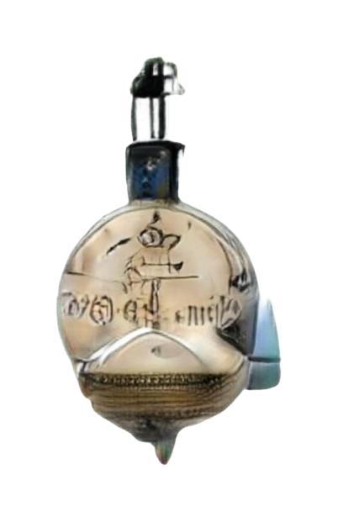
Instruktionen
In der Binding-Aufgabe dieses Experiments werden Ihnen in jedem Versuchsdurchgang 5 Zahlen sowie deren zugehörige Objekte präsentiert. Ihre Aufgabe ist es, sich zu merken, welchen Objekt zu welcher Zahl gehört.
Am Ende jedes Durchgangs sehen sie dann die gezeigten Zahlen in einer zufälligen Reihenfolge und sollen das zugehörige Objekt/die zugehörige Taste so schnell wie möglich drücken.
Im Folgenden wird Ihnen die Aufgabe nun im Detail erklärt, bitte lesen Sie die Instruktionen aufmerksam durch!
84
Zugehörige Zahl
Objekt

Slide 2


Instruktionen
Hier sehen Sie die Zuordnung der Fingern zu der jeweiligen Antworttaste.
Ist ein Finger mit das entsprechende Objekt markiert, ist dies die korrekte Antworttaste für die gezeigte Zahl.
Die Tastenzuordnung bleibt über das gesamte Experiment gleich.
Legen Sie deshalb vor Start der Versuchsdurchgänge bitte Ihre Finger in der gezeigten Anordnung auf die entsprechenden Tasten!
Auf den nächsten Folien folgt nun ein genaues Beispiel eines Versuchsdurchgangs des Experiments.

Slide 3



Instruktionen: Finger-Check
Vor der Aufgabe werden Sie aufgefordert, einen kurzen Fingercheck durchzuführen, um die Position Ihrer Finger auf der Box überprüfen. Bei jedem Versuch werden Finger angezeigt, von denen einer mit einem roten Kreis markiert ist. Drücken Sie bitte die Taste, die dem rot eingekreisten Finger entspricht. Wenn Sie den Fingercheck bestehen, kommen Sie sofort zur Aufgabe. Sie haben 3 Versuche, um die Prüfung zu bestehen.
Beispiel: Drücken Sie diese Taste!
Zeit

Slide 4
Instruktionen: Versuchsdurchgang
Merkphase
Ein Versuchsdurchgang beginnt mit einer Merkphase. Zunächst sehen Sie jeweils eine Zahl und das dazugehörige Objekt.
Bitte merken Sie sich diese!
Beispiel:
Bitte merken Sie sich: 93 →
93
Zeit

Slide 5
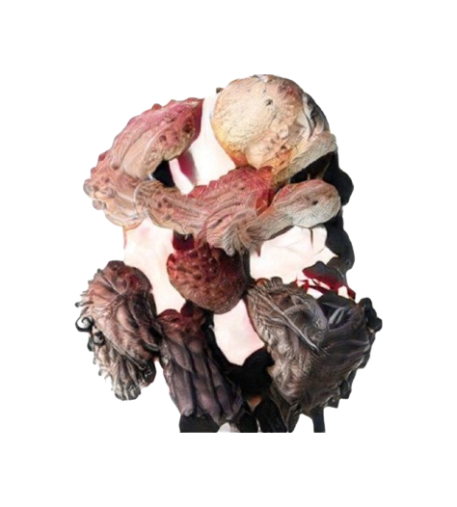
Instruktionen: Versuchsdurchgang
Merkphase
Danach folgt eine andere Zahl und das dazugehörige Objekt.
Bitte merken Sie sich diese!
Beispiel:
Bitte merken Sie sich: 17 →
93
17
Zeit

Slide 6
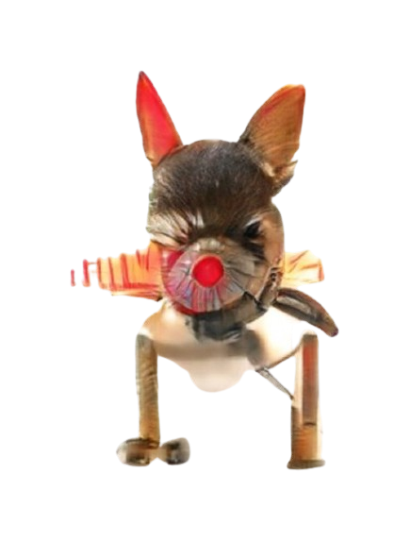
Instruktionen: Versuchsdurchgang
Merkphase
Sie sehen eine weitere Zahl und das dazugehörige Objekt.
Bitte merken Sie sich diese!
Insgesamt werden Sie 5 Paare sehen.
93
17
Beispiel:
Bitte merken Sie sich: 89 →
89
Zeit

Slide 7

Instruktionen: Versuchsdurchgang
Gedächtnisabruf
In der nächsten Phase werden Ihnen anschliessend die Zahlen nacheinander präsentiert. Zunächst sehen Sie die Tastenzuordnung der verschiedenen Objekte.
Beispiel:
Zeit

Slide 8
Instruktionen: Versuchsdurchgang
Gedächtnisabruf
17
Kurz darauf wird Ihnen die Zahl präsentiert. Nun sollen Sie die Taste für das zur Zahl zugehörende Objekt so schnell wie möglich drücken.
Beispiel:
17 →
Zeit

Slide 9
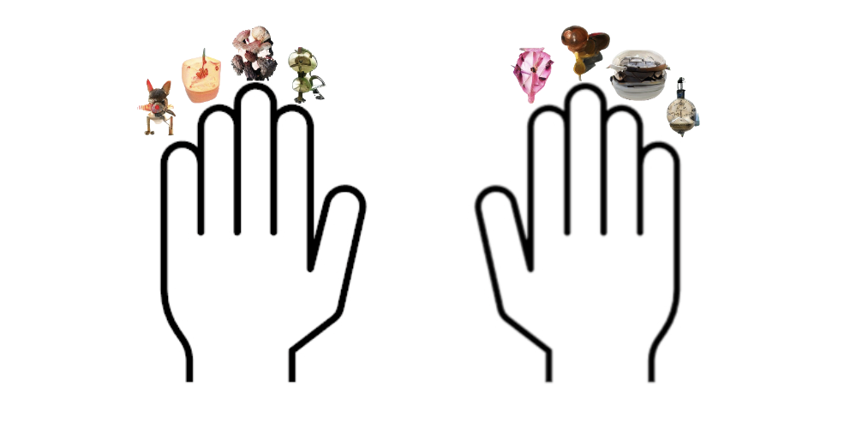
Instruktionen: Versuchsdurchgang
Gedächtnisabruf
17
Nun wird Ihnen wieder eine andere Tastenzuordnung der Objekte gezeigt.
Beispiel:
Zeit

Slide 10
Instruktionen: Versuchsdurchgang
Gedächtnisabruf
17
Sobald kurz darauf die nächste Zahl gezeigt wird, drücken Sie bitte die Taste des zugehörigen Objekts wieder so schnell wie möglich.
Beispiel:
89 →
89
Zeit

Slide 11

Instruktionen: Versuchsdurchgang
Gedächtnisabruf
17
Eine neue Tastenzuordnung der Objekte wird angezeigt.
89
Beispiel:
Zeit

Slide 12
Instruktionen: Versuchsdurchgang
Gedächtnisabruf
17
Darauf wird eine weitere Zahl präsentiert. Bitte drücken Sie die zugehörige Objekt-Taste so schnell wie möglich.
Im Experiment werden alle 5 Paare abgefragt.
89
Beispiel:
93 →
93
Zeit

Slide 13
Beginn der Übungsaufgaben
Nun können Sie die Aufgabe an einigen Übungsdurchgängen üben.
Sie erhalten dazu für jede Abfrage Feedback, ob Ihre Antwort richtig oder falsch war.
Zur Übung fangen wir mit 1 Zahl und das dazugehörige Objekt an.
Im Laufe der Übungen kommen weitere Zahlen dazu bis sie 5 Zahlen und die dazugehörigen Objekte sehen.
Zur Erinnerung:
Ihre Aufgabe ist es, sich zu merken, welchen Objekt zu welcher gleichzeitig gezeigten Zahl gehört! Die entsprechende Antworttaste ist, wie im Bild unten, mit dem Objekt markiert.
Bitte klicken Sie die Leertaste, um fortzufahren!

Slide 14
Beginn der Reaktionszeit-Aufgabe
Jetzt beginnt die Reaktionszeit-Aufgabe!
Bitte legen Sie Ihre Finger in der unten angezeigten Anordnung auf die Tasten!
Zur Erinnerung:
Ihre Aufgabe ist es, so schnell wie möglich die Taste des präsentierten Objekts zu drücken, sobald das Objekt angezeigt wird.
Bitte klicken Sie die Leertaste, um fortzufahren!

Slide 15
Beginn der Binding-Aufgabe
Sie haben die Übungsaufgaben geschafft! Jetzt beginnt das Experiment!
Sie erhalten kein Feedback mehr und werden jeweils 5 Zahlen und die dazugehörigen Objekte sehen.
Zur Erinnerung:
Ihre Aufgabe ist es, sich zu merken, welchen Objekt zu welcher gleichzeitig gezeigten Zahl gehört! Die entsprechende Antworttaste ist, wie im Bild unten, mit dem Objekt markiert.
Bitte klicken Sie die Leertaste, um fortzufahren!

Slide 16
Pause
Machen Sie nun eine kurze Pause!
Zur Erinnerung:
Ihre Aufgabe ist es, sich zu merken, welche Antworttaste zu welcher gleichzeitig gezeigten Zahl gehört! Die entsprechende Antworttaste ist, wie im Bild unten, mit dem Objekt markiert.
Bitte klicken Sie die Leertaste, um fortzufahren!

Slide 17
Ende
Herzlichen Glückwunsch!
Sie sind mit diesem Experiment fertig.
Drücken Sie eine beliebige Taste, um fortzufahren.

